Slide 1
Travel Nest
(機票訂購網)
組別：第一組
組員：陳宥琁、黃俐儒、紀庚佑、楊凱宇、陳柏逸
指導老師：趙令文老師、許雅婷老師

Slide 2
目錄
1
專案分工
2
動機目標
3
網站架構
4
技術運用
5
操作演示
6
技術講解

Slide 3
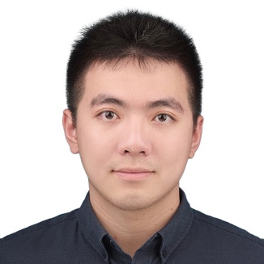


專案分工
楊凱宇
黃俐儒
紀庚佑
第三方登入
Ecpay
UI/UX介面設計
資料庫建置
後臺管理
訂購系統
付款整合
UI/UX介面設計
資料庫建置
後臺管理
機票搜尋
專案合併
UI/UX介面設計
資料庫建置

Slide 4


專案分工
陳宥琁
陳柏逸
評論系統
客服Email
UI/UX介面設計
資料庫建置
後臺管理
會員系統
第三方登入整合
UI/UX介面設計
資料庫建置
後臺管理

Slide 5
聯繫/後台
意見回饋
楊凱宇
後台管理

Slide 6
動機及目標
解封後，出國人數增加
製作動機
市面上機票網站大部分只有比價功能
結合比價及訂購功能
網站目標
增設會員評論功能

Slide 7
網站架構
Travel Nest
首頁
關於我們
搜尋
評論
聯絡我們
會員專區
主視覺
公司簡介
目的地選擇
評論欣賞
意見提問
帳號資料
機票搜尋
經營理念
日期選擇
評論搜尋
訂單管理
熱門景點
網站聲明
航空選擇
評論撰寫
我的評論
旅遊新聞
最新評論

Slide 8














技術運用
後端
開發
API
前端
開發
開發
環境
專案
管理
資料
儲存

Slide 9
網站介紹

Slide 10
搜尋/訂購演示
實際操作
黃俐儒

Slide 11
搜尋/訂購演示

Slide 12
搜尋/訂購功能
航班搜尋
ECpay
紀庚佑

Slide 13

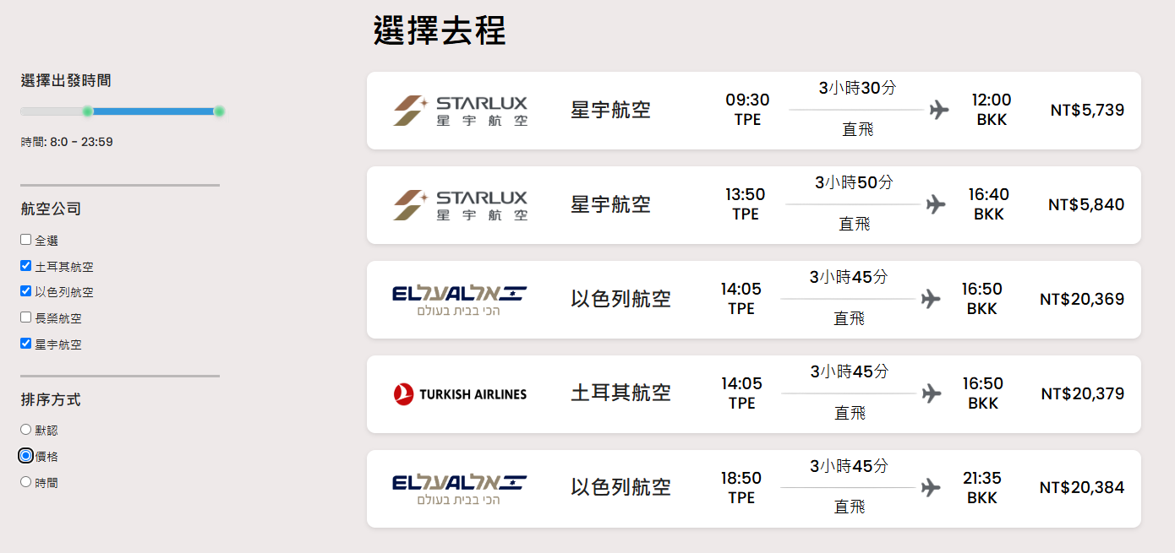


篩選與排序
依出發時間選擇
選擇欲搭乘的航空
以價格排序

Slide 14
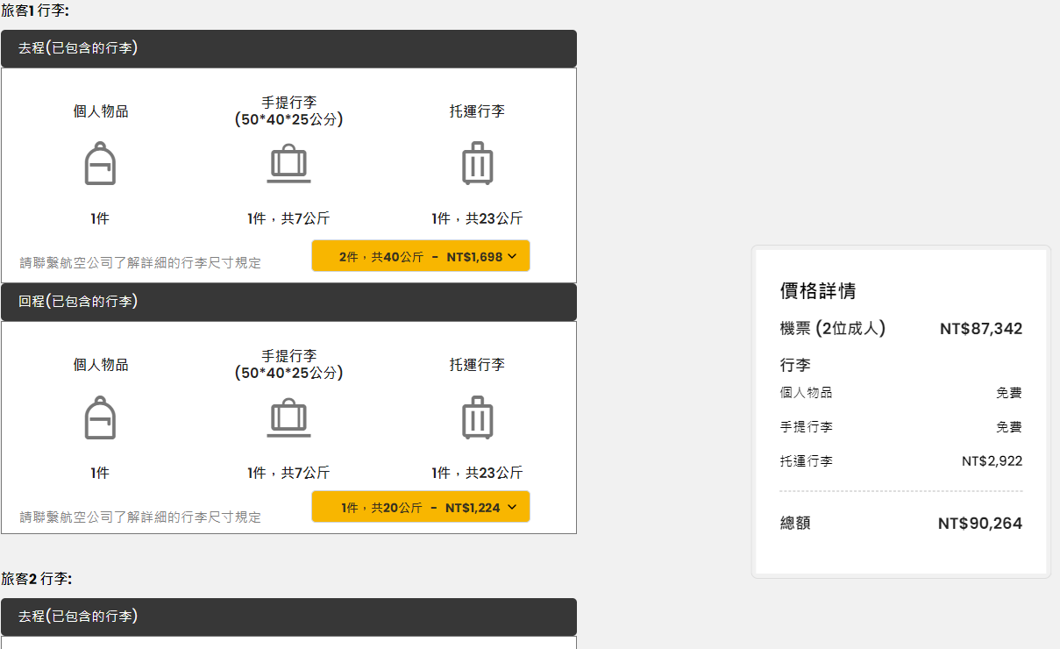
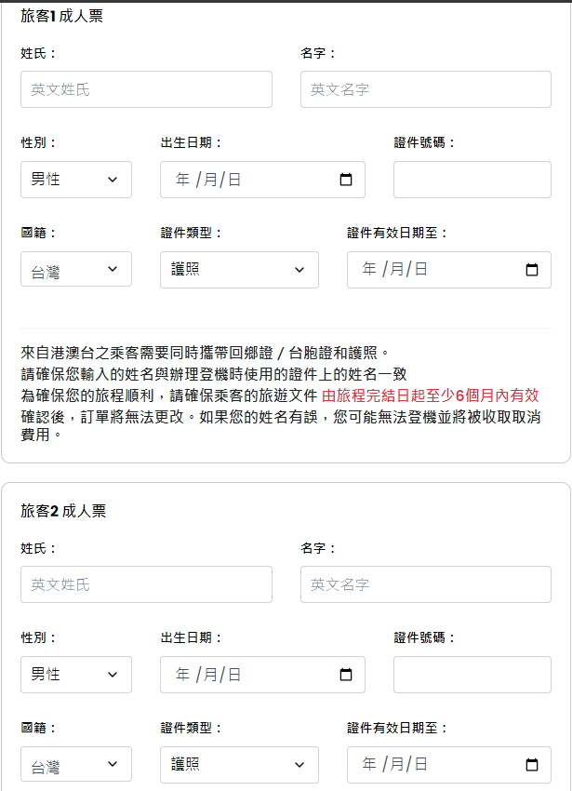

動態更新旅客與行李表單名稱
動態生成旅客資訊及行李表單，並通過事件監聽器即時更新票價。

Slide 15
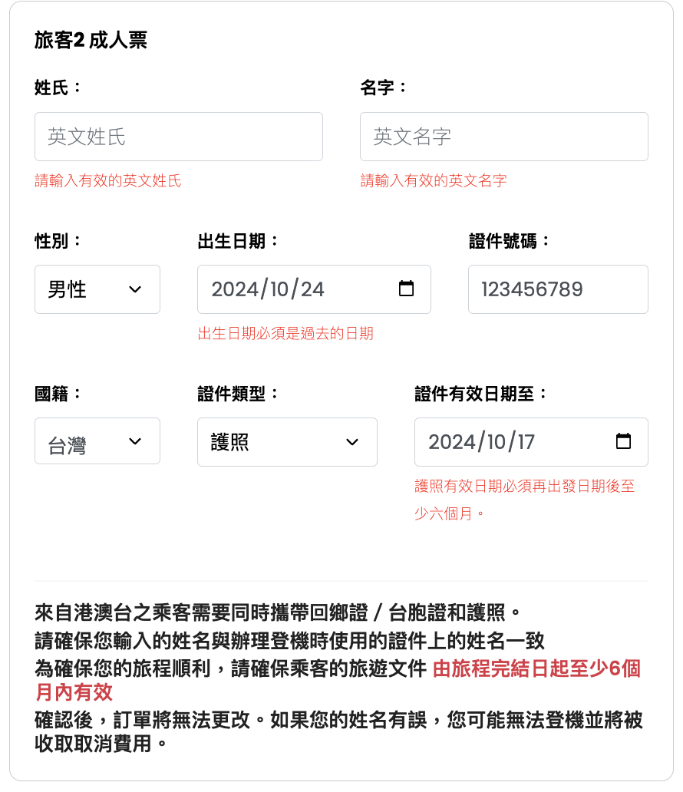
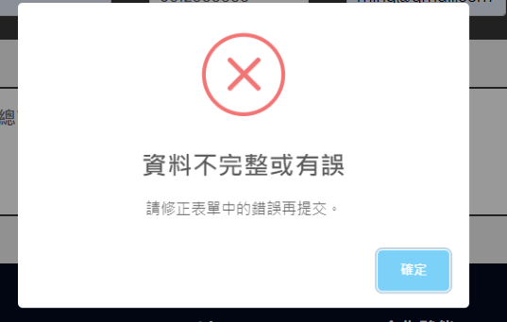
輸入資料驗證
對乘客和聯絡人的資料進行即時驗證，確保使用者輸入的資訊符合規定格式。
使用者入資料
驗證
資料不符合規定
即時顯示
錯誤訊息
fetch 發送請求到後端
檢查
結果有誤
即時顯示
相應的錯誤訊息
檢查資料格式
送出表單前會再提醒使用者
重新檢查錯誤再提交

Slide 16
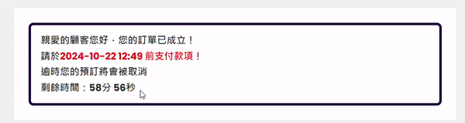
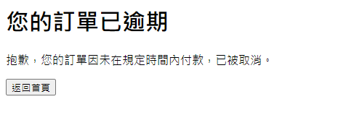

顯示支付倒數計時
前端流程
後端流程
取訂單 ID
setInterval 每秒更新時間
發送 請求更新訂單狀態
查詢訂單資料
檢查狀態
訂單如逾期，
狀態改為取消
Session 取訂單 ID
獲取支付截止時間
倒數結束顯示「訂單已逾期」
跳轉至「訂單逾期」頁面

Slide 17




第三方支付-ECPay
1. 用戶確定機票
2. 產生訂單物件
3. 設定SDK物件，產生付款頁面
4. 用戶輸入信用卡資訊
5. 繳費付款
6. 獲取付款結果
7. 回覆交易細節

Slide 18
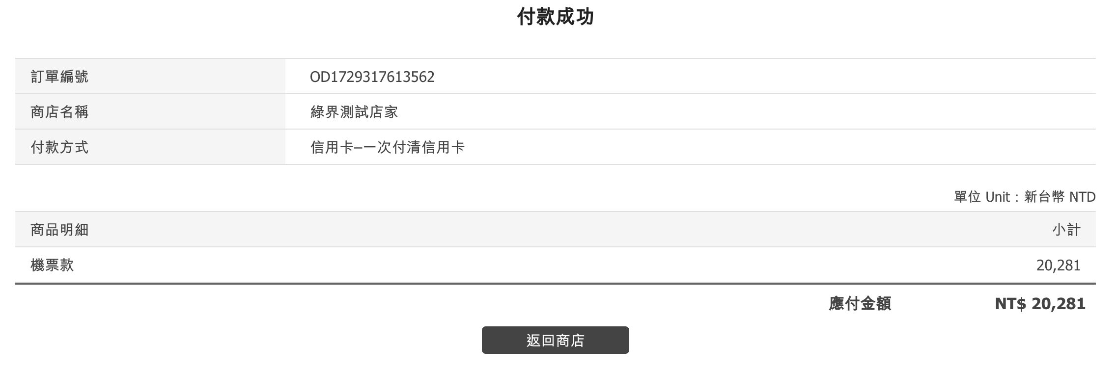
ECPay 支付回調流程
支付請求
ECPay
後端Controller
發送訂單
回傳參數
接收回調請求
ECPay API
ReturnURL
記錄參數
由RtnCode判斷是否支付成功
ngrok 生成的網址
作為回調地址
接收回調通知
依訂單編號找到對應的訂單
更新訂單狀態

Slide 19
評論功能
搜尋排序/關鍵字篩選
按讚/收藏/檢舉
新增/編輯評論
意見回饋
陳宥琁

Slide 20
評論系統

Slide 21





Cloud Storage
前端
Firebase storage
Cloudinary
藉由SDK / Fetch API 上傳檔案
直接設定<img>
取得圖片url
後端
資料庫
存取資料庫

Slide 22
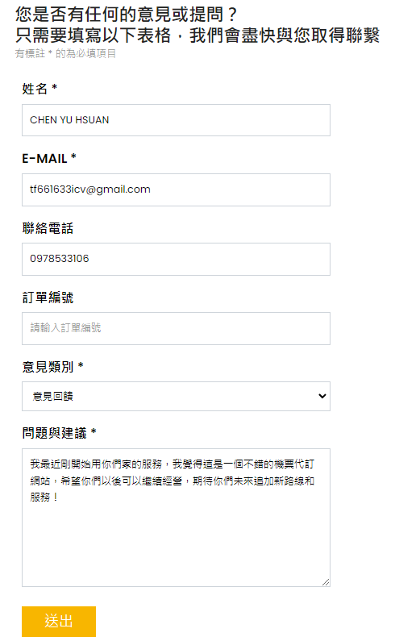
聯繫我們-表單自動確認信

Slide 23


聯繫我們-表單自動確認信
伺服器端
資料庫
取得表單資訊
新增資料
JavaMailSender
設置 MimeMessage
  使用 Gmail SMTP
Thymeleaf
信件模板渲染
  寄送 TLS 加密信件

Slide 24
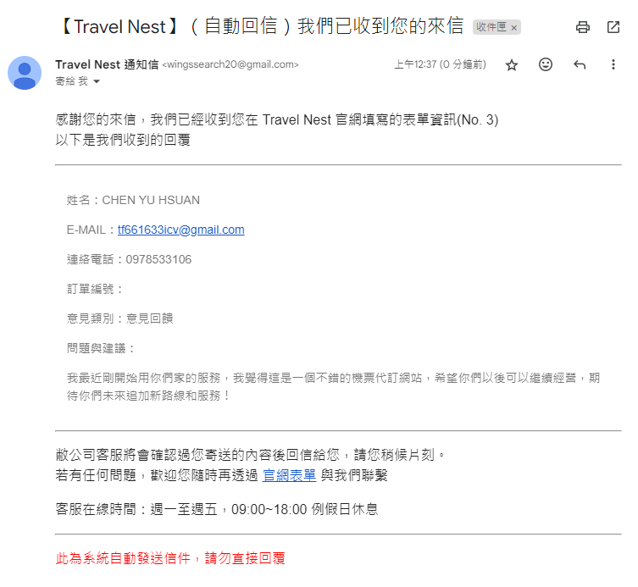
聯繫我們-表單自動確認信

Slide 25
會員功能
會員註冊/登入
修改資料
後臺管理
陳柏逸

Slide 26
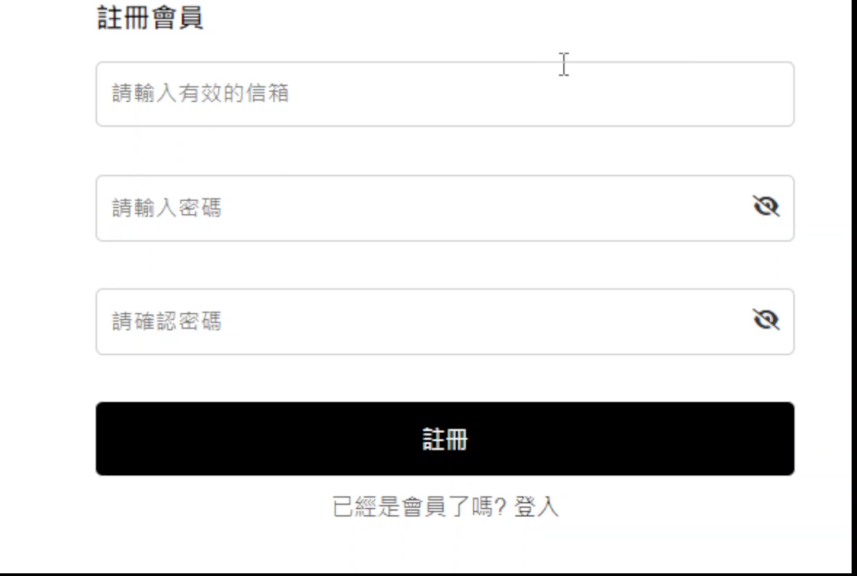
會員註冊
前端
伺服器端
資料庫
Fetch API
POST
傳送資料
送出 Email、密碼
取得輸入的Email、密碼
檢查Email是否重複
存入localStorage
Spring Data JPA
註冊成功、跳轉畫面
獲得回傳資料
存入資料庫、建立UID、Bcrypt加密
回傳給前端
回傳資料

Slide 27
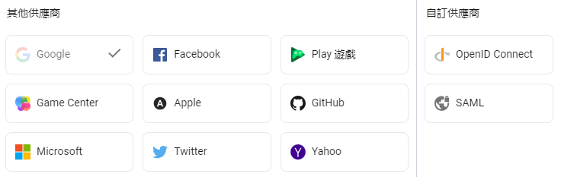

第三方登入-Firebase
提供SDK導入專案，有現成的API可以直接使用。
專案
Firebase
導入SDK
專案
新建
專案
用戶
獲取
第三方資訊
選擇第三方登入平台

Slide 28
會員資料更新

Slide 29
攔截器
進入會員專區、訂單付款、評論編輯畫面之限制
前端
攔截器
伺服器端
傳送HTTP請求
進入
特定網頁
檢查UID
跳轉至
登入畫面
系統回應
False
True
False:終止請求
True:發送請求
回到
特定網頁
返回頁面

Slide 30
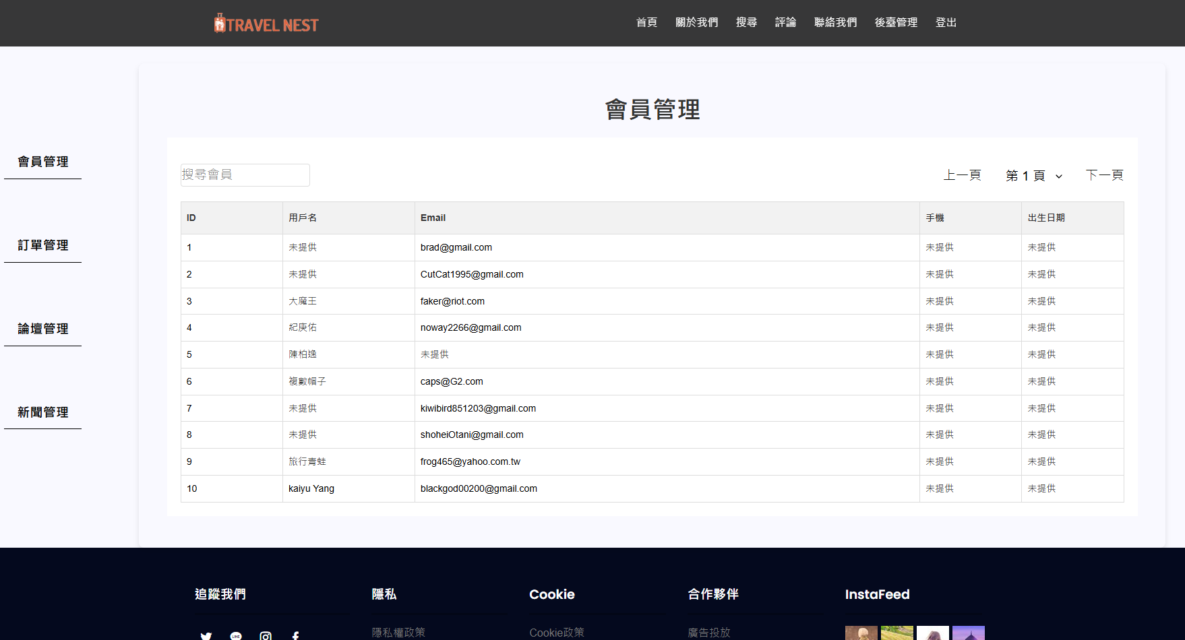
後台畫面

Slide 31
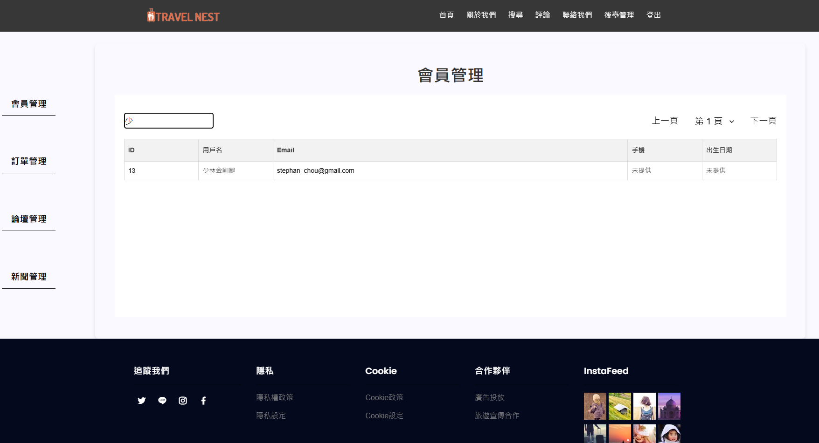
後台畫面

Slide 32
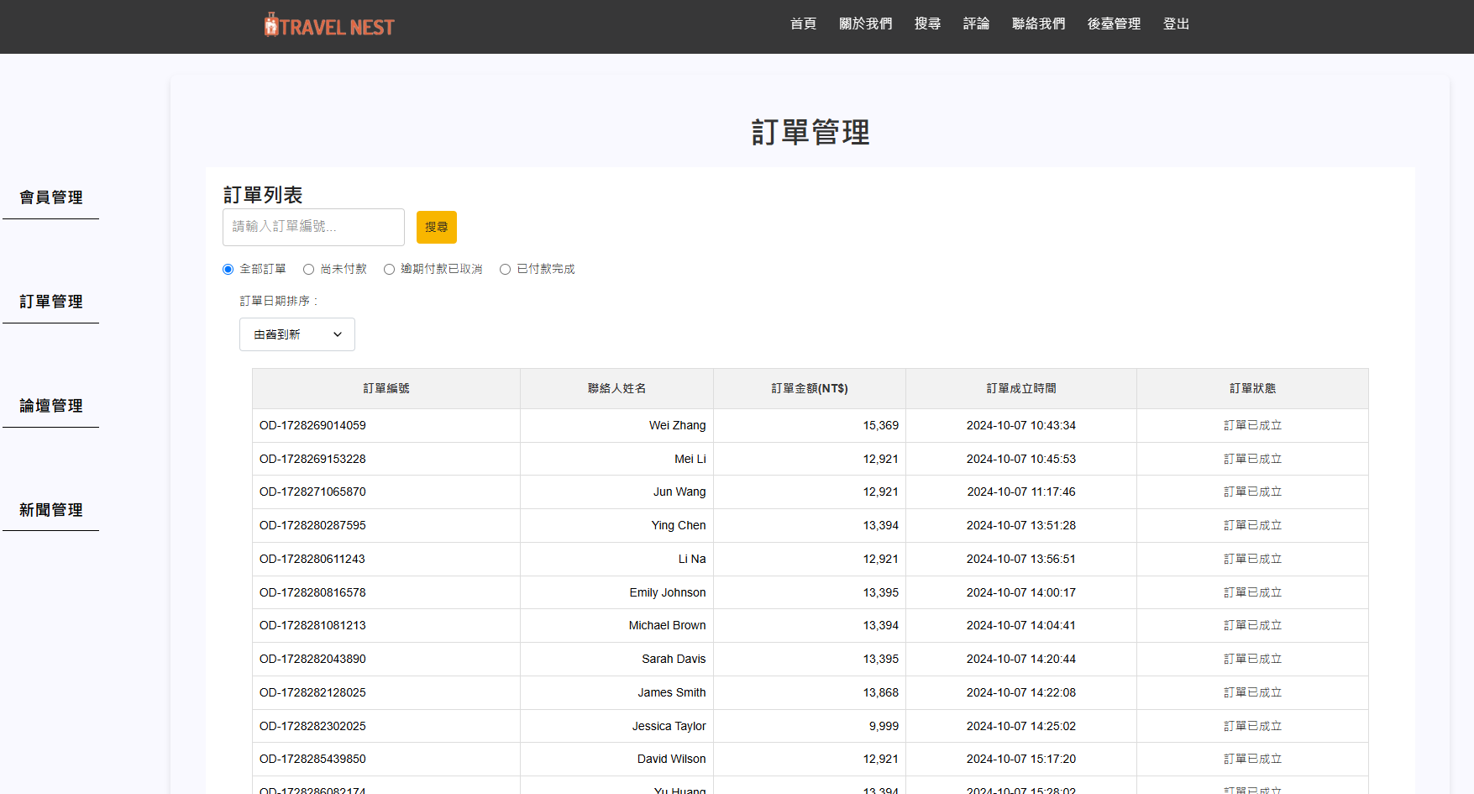
後台畫面

Slide 33
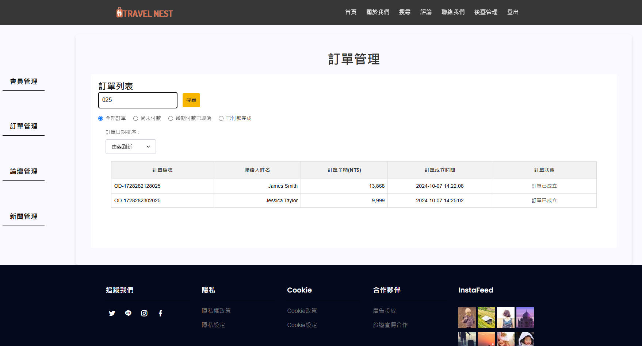
後台畫面

Slide 34
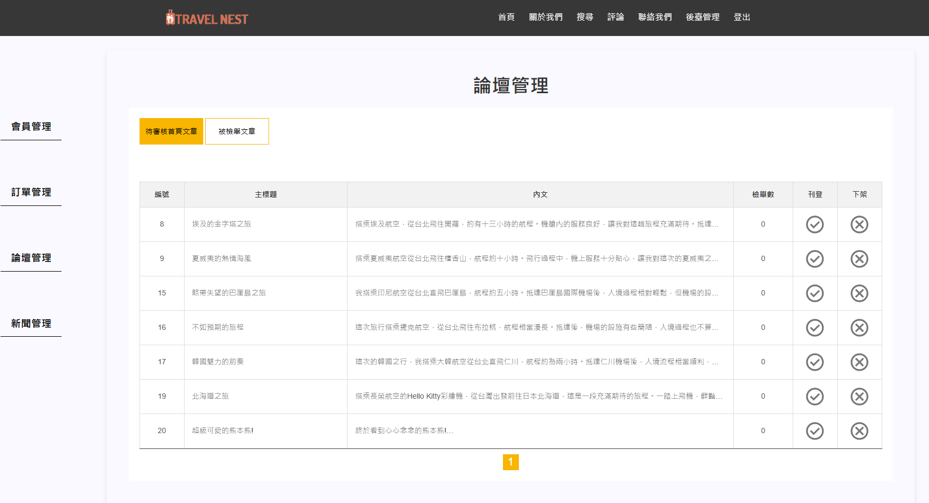
後台畫面

Slide 35
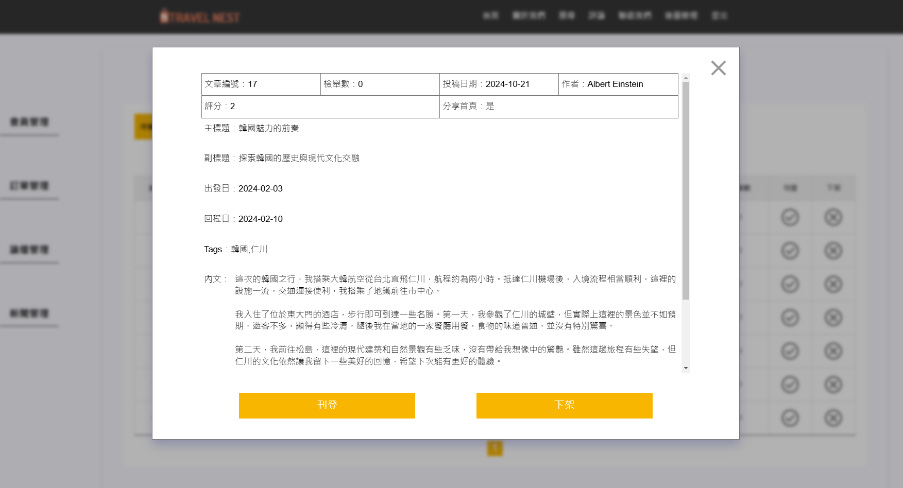
後台畫面

Slide 36
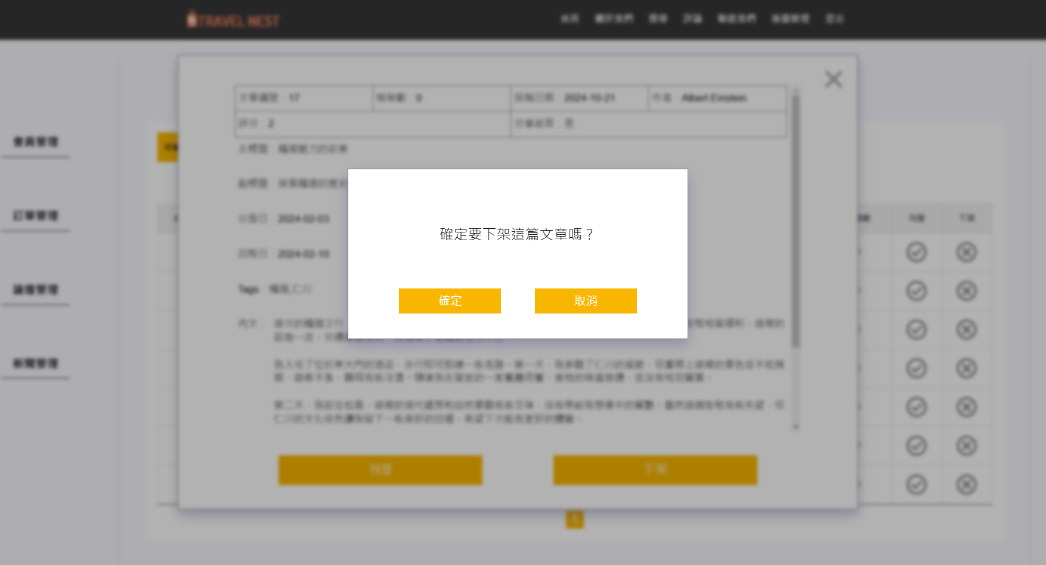
後台畫面

Slide 37
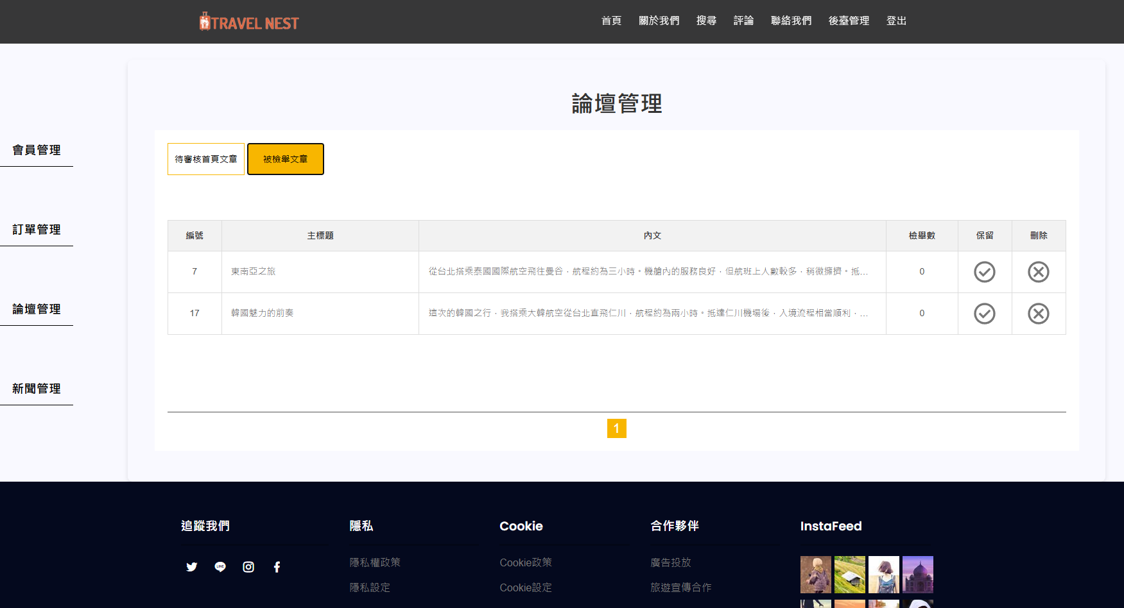
後台畫面

Slide 38
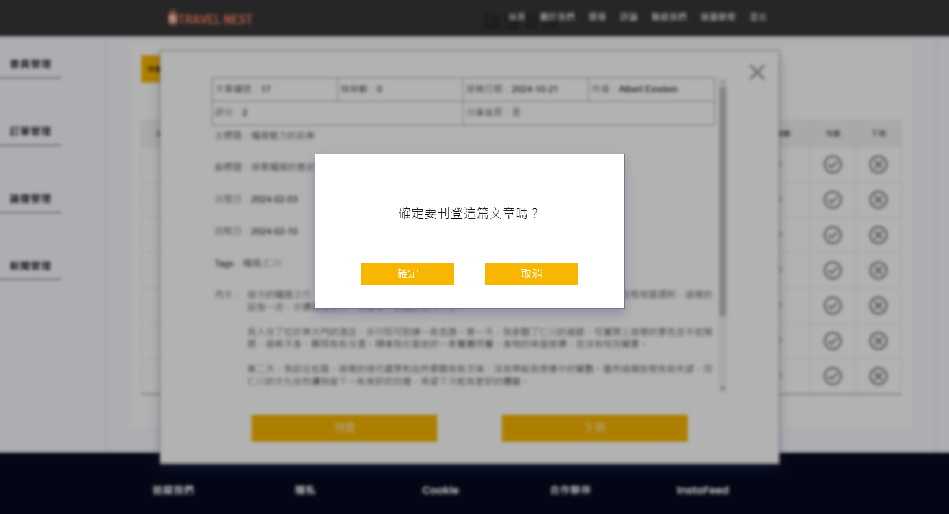
後台畫面

Slide 39
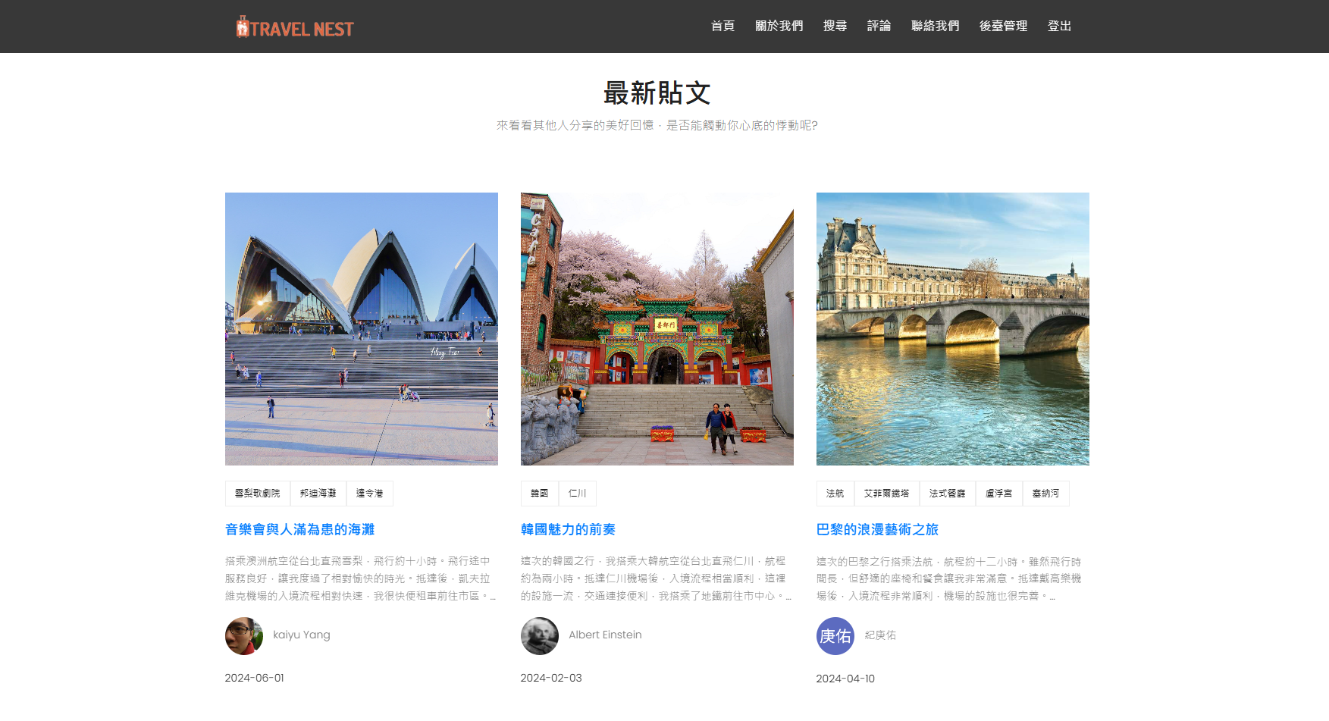
後台畫面

Slide 40
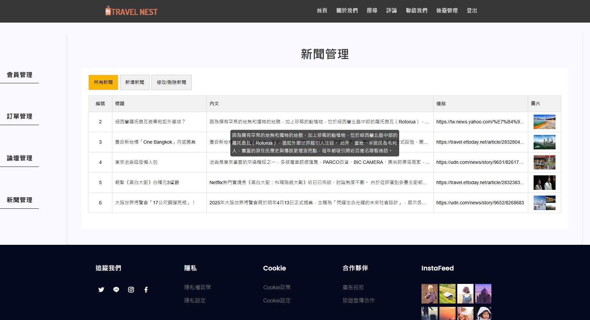
後台畫面

Slide 41
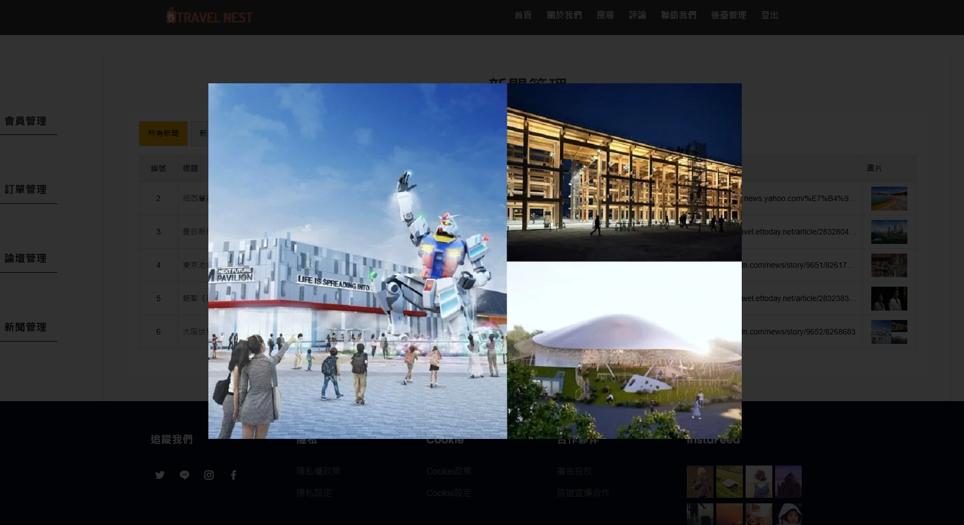
後台畫面

Slide 42
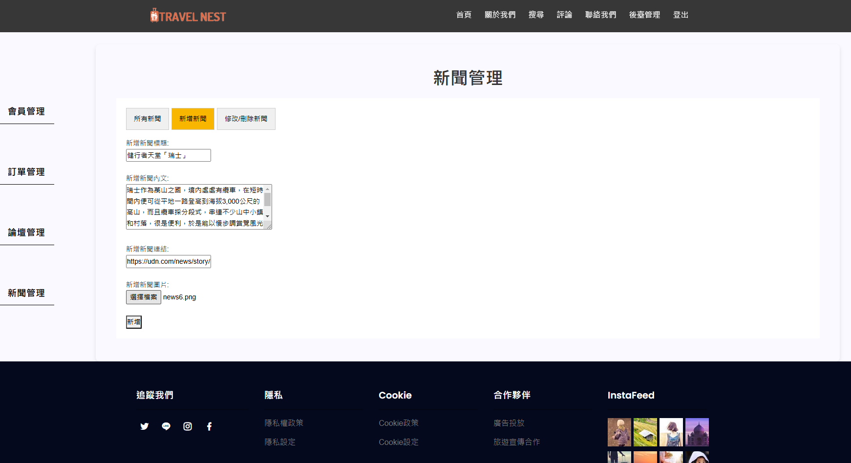
後台畫面

Slide 43
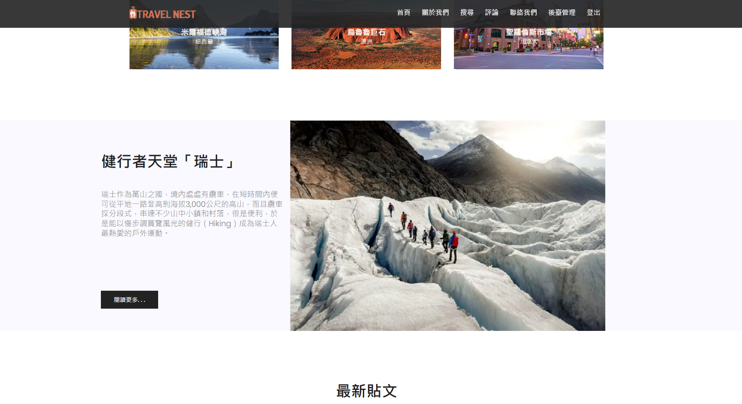
後台畫面

Slide 44
Thank you

